Slide 1












Slide 2


Slide 3
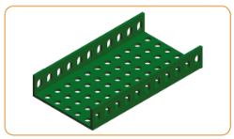

?
Đọc tên chi tiết và cho biết chi tiết này thuộc nhóm nào?
Tấm lớn thuộc nhóm chi tiết dạng tấm

Slide 4

?
Đọc tên chi tiết và cho biết chi tiết này thuộc nhóm nào?
Thanh thẳng 11 lỗ thuộc nhóm chi tiết thanh thẳng

Slide 5



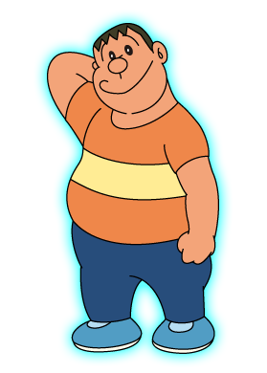
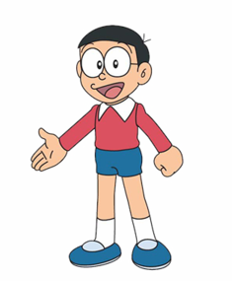


Slide 6
Hoạt động 2: Sử dụng bộ lắp ghép mô hình kĩ thuật.

Slide 7
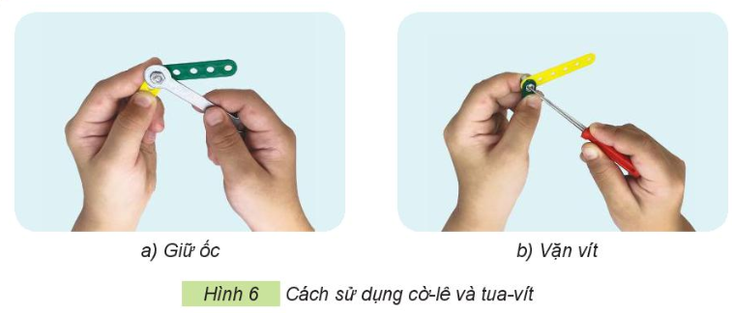
Em hãy quan sát tranh dưới đây và và nêu cách sử dụng cờ-lê tua vít?

Slide 8

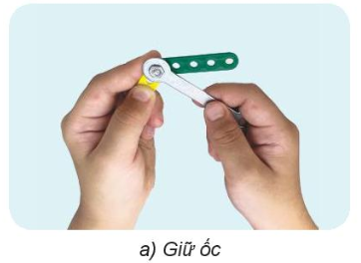
Cách giữ ốc: Tay trái giữ tấm thanh và ốc vít, tay phải cầm cờ lê để giữ.

Slide 9
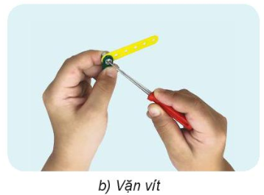
Cách vặn vít: tay trái giữ tấm thanh và ốc vít, tay phải cầm tua vít vặn.

Slide 10


Slide 11
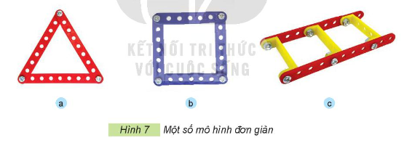

cùng thảo luận và quan sát, chia sẻ về cách lắp ghép 3 mô hình sau.
Cùng thảo luận và quan sát, chia sẻ về cách lắp ghép 3 mô hình sau.
Thảo luận nhóm 4

Slide 12


Slide 13


